Slide 1
ООП — основные принципы
Notes:
Java является объектно-ориентированным языком. Это означает, что писать программы на Java нужно с применением объектно-ориентированного стиля. И стиль этот основан на использовании в программе объектов и классов.
Попробуем с помощью примеров разобраться, что такое классы и объекты, а также с тем, как применять на практике основные принципы ООП: абстракцию, наследование, полиморфизм и инкапсуляцию.

Slide 3
Абстракция
Notes:
С точки зрения программирования, абстракция — это, скажем так, правильное разделение программы на объекты.
Обычно любую большую программу можно десятками способов представить в виде взаимодействующих объектов. Абстракция позволяет отобрать главные характеристики и опустить второстепенные.

Slide 4
Абстракция
Notes:
Давайте теперь подумаем, как нам перейти от объекта из реального мира к объекту в программе на примере телефона. История этого средства связи превышает 100 лет и современный телефон, в отличие от своего предшественника из 19 века, представляет собой куда более сложное устройство.
Когда мы пользуемся телефоном, то не задумываемся о его устройстве и процессах, происходящих внутри него. Мы просто используем функции, предоставленные разработчиками телефона — кнопки или сенсорный экран для выбора номера и совершения вызовов.
Одним из первых интерфейсов телефона была рукоятка, которую нужно было вращать, чтобы сделать вызов. Разумеется, это было не очень удобно. Тем не менее, свою функцию рукоять исправно выполняла.
Если посмотреть на самый современный и на самый первый телефон, можно сразу выделить самые важные детали, которые важны и для устройства конца 19-го века, и для суперсовременного смартфона. Это совершение вызова (набор номера) и приём вызова. По сути это то, что делает телефон телефоном, а не чем-то другим. Сейчас мы применили принцип в ООП — выделение наиболее важных характеристик и информации об объекте. Этот принцип называется абстракцией.
Абстракцию в ООП можно также определить, как способ представления элементов задачи из реального мира в виде объектов в программе. Абстракция всегда связана с обобщением некоторой информации о свойствах предметов или объектов, поэтому главное — это отделить значимую информацию от незначимой в контексте решаемой задачи. При этом уровней абстракции может быть несколько.
Попробуем применить принцип абстракции к нашим телефонам. Для начала выделим наиболее распространённые типы телефонов от самых первых и до наших дней. Например, их можно представить в виде диаграммы, приведенной на рисунке 1.

Slide 5
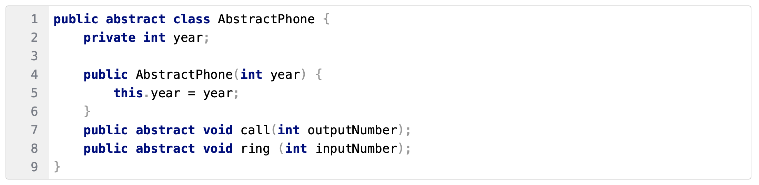
Абстракция
Notes:
Теперь с помощью абстракции мы можем выделить в этой иерархии объектов общую информацию: общий абстрактный тип объектов — телефон, общую характеристику телефона — год его создания, и общий интерфейс — все телефоны способны принимать и посылать вызовы.
Вот как это выглядит на Java:
На основании этого абстрактного класса мы сможем создавать в программе новые типы телефонов с использованием других базовых принципов ООП Java, которые рассмотрим ниже.
С помощью абстракции мы выделяем общее для всех объектов. Однако каждая модель телефона — индивидуальна и чем-то отличается от других. Как же нам в программе провести границы и обозначить эту индивидуальность?

Slide 6
Инкапсуляция
Notes:
Как сделать так, чтоб никто из пользователей случайно или преднамеренно не смог сломать наш телефон, или попытаться переделать одну модель в другую? Для мира реальных объектов ответ очевиден: нужно поместить все детали в корпус телефона. Ведь если этого не сделать и оставить все внутренности телефона и провода, соединяющие их снаружи, обязательно найдется любознательный экспериментатор, который захочет “улучшить” работу нашего телефона. Для исключения подобного вмешательства в конструкцию и работу объекта в ООП используют принцип инкапсуляции – еще один базовый принцип ООП, при котором атрибуты и поведение объекта объединяются в одном классе, внутренняя реализация объекта скрывается от пользователя, а для работы с объектом предоставляется открытый интерфейс.
Задача программиста — определить, какие атрибуты и методы будут доступны для открытого доступа, а какие являются внутренней реализацией объекта и должны быть недоступны для изменений.

Slide 7
Инкапсуляция
Notes:
Допустим, при производстве на тыльной стороне телефона гравируется информация о нем: год его выпуска или логотип компании производителя. Эта информация вполне конкретно характеризует данную модель — его состояние. Можно сказать, разработчик телефона позаботился о неизменности этой информации — вряд ли кому-то придет в голову удалять гравировку.
В мире Java состояние будущих объектов описывается в классе с помощью полей, а их поведение – с помощью методов. Возможность же изменения состояния и поведения осуществляется с помощью модификаторов доступа к полям и методам – private, protected, public, а также default (доступ по умолчанию).
Например, мы решили, что год создания, название производителя телефона и один из методов относятся к внутренней реализации класса и не подлежат изменению другими объектами в программе.
С помощью кода класс можно описать так:

Slide 8
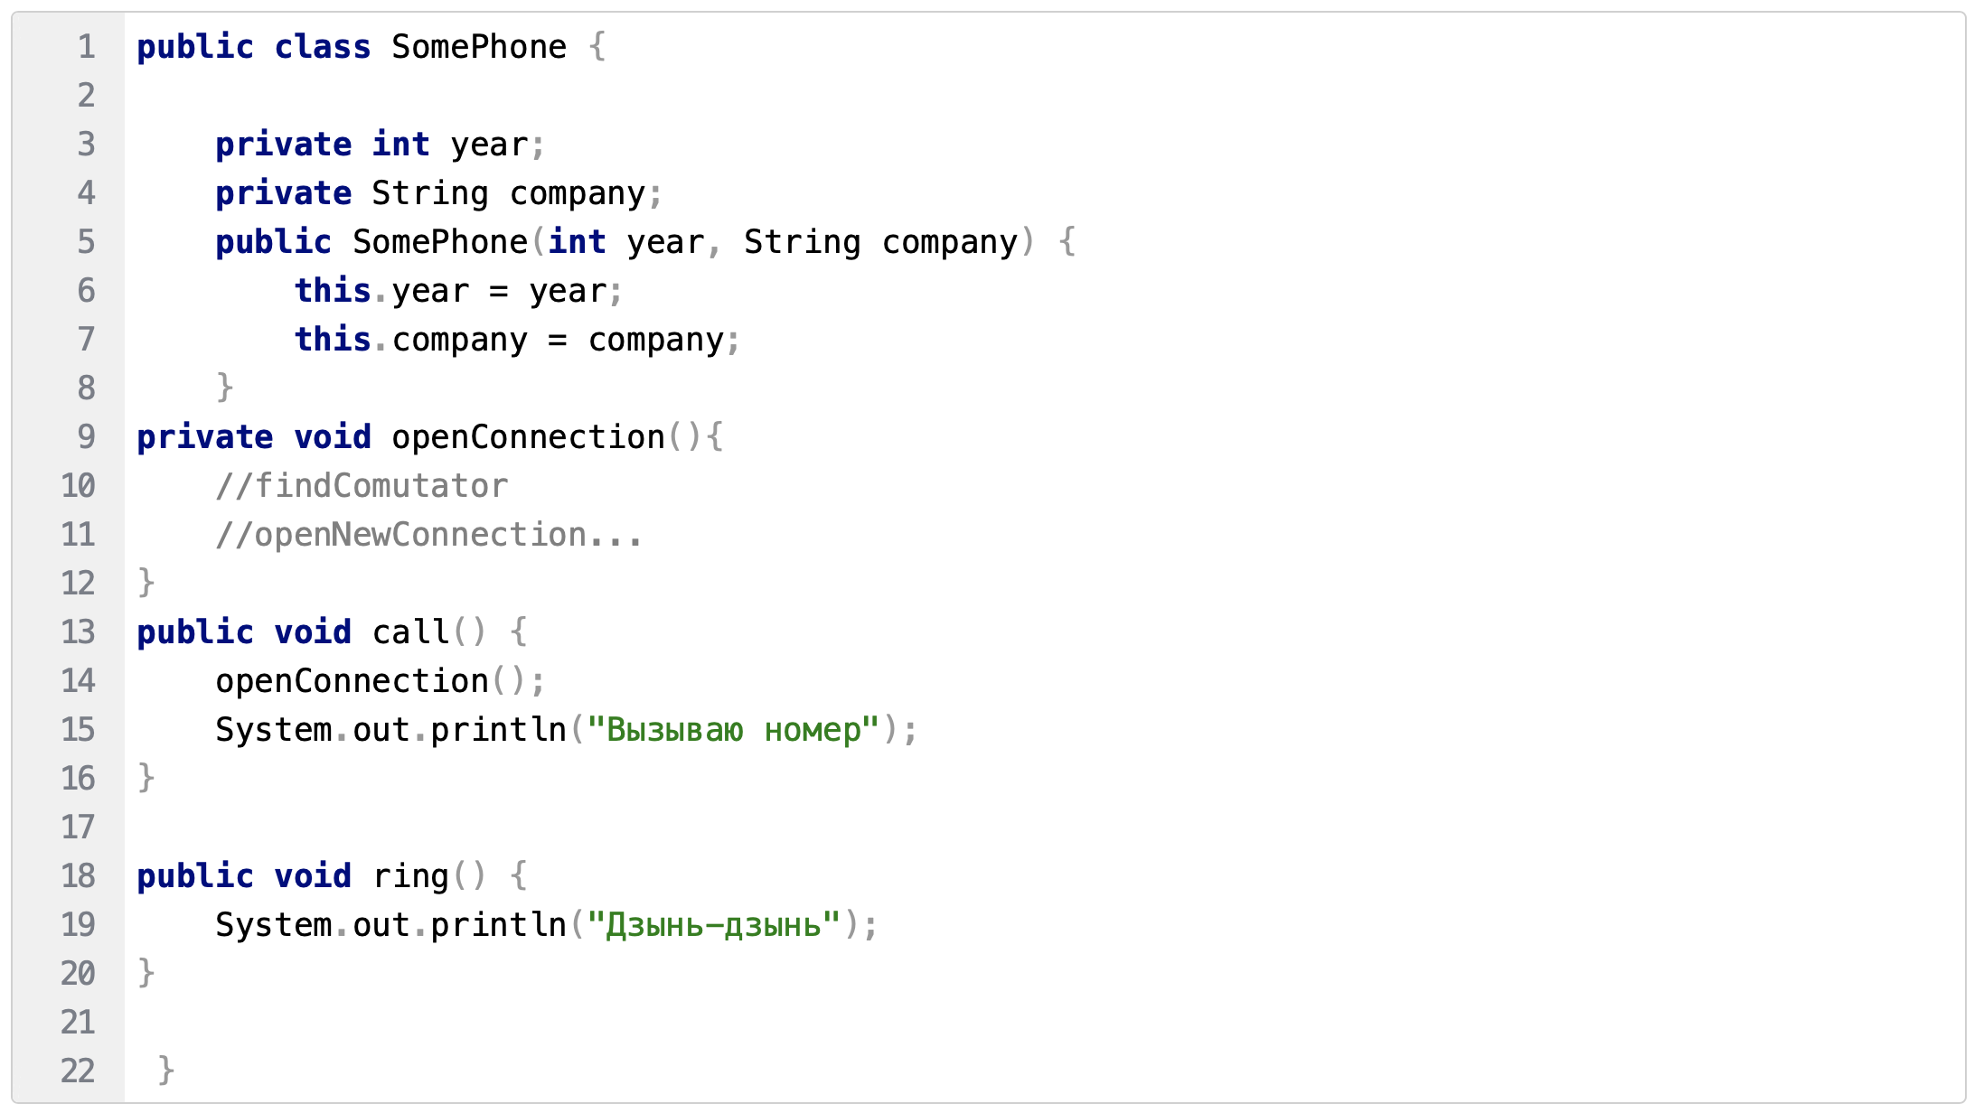
Инкапсуляция
Notes:
Модификатор private делает доступными поля и методы класса только внутри данного класса. Это означает, что получить доступ к private полям из вне невозможно, как и нет возможности вызвать private методы.
Сокрытие доступа к методу openConnection, оставляет нам также возможность к свободному изменению внутренней реализации этого метода, так как этот метод гарантированно не используется другими объектами и не нарушит их работу.
Для работы с нашим объектом мы оставляем открытыми методы call и ring с помощью модификатора public. Предоставление открытых методов для работы с объектом также является частью механизма инкапсуляции, так как если полностью закрыть доступ к объекту – он станет бесполезным.

Slide 9
Наследование
Notes:
Наследование – это специальное отношение между двумя классами. Но гораздо интереснее, что же такое наследование с точки зрения реальной жизни.
Если бы нам понадобилось что-то создать в реальной жизни, то у нас есть два решения:
1) создать нужную нам вещь с нуля, потратив кучу времени и сил.
2) создать нужную нам вещь на основе уже существующей.
Давайте посмотрим еще раз на диаграмму телефонов.

Slide 10
Наследование
Notes:
Можно заметить, что она представляет собой иерархию, в которой модель, расположенная ниже обладает всеми признаками моделей, расположенных выше по ветке, плюс своими собственными. Например, смартфон, использует сотовую сеть для связи (обладает свойствами сотового телефона), является беспроводным и переносным (обладает свойствами беспроводного телефона) и может принимать и делать вызовы (свойствами телефона). В этом случае мы можем говорить о наследовании свойств объекта.
В программировании наследование заключается в использовании уже существующих классов для описания новых.

Slide 11
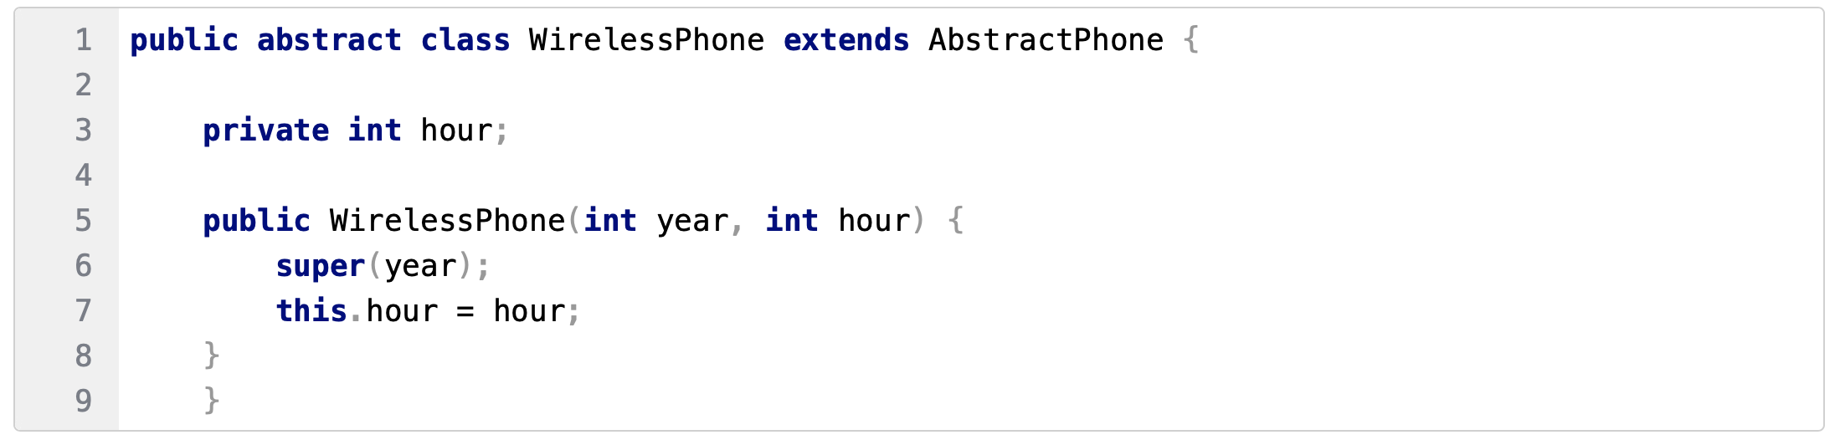
Наследование
Notes:
Рассмотрим пример создания класса смартфон с помощью наследования. Все беспроводные телефоны работают от аккумуляторных батарей, которые имеют определенный ресурс работы в часах. Поэтому добавим это свойство в класс беспроводных телефонов:

Slide 12
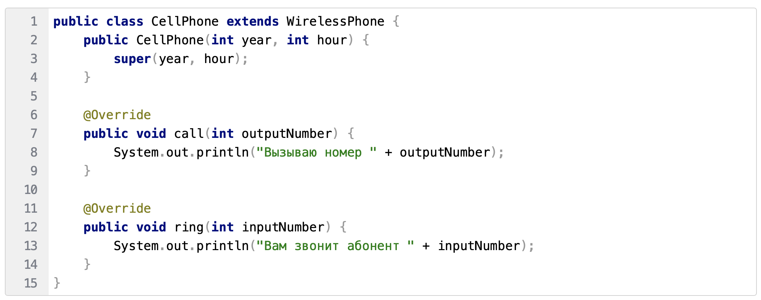
Наследование
Notes:
Сотовые телефоны наследуют свойства беспроводного телефона, мы также добавили в этот класс реализацию методов call и ring:

Slide 13
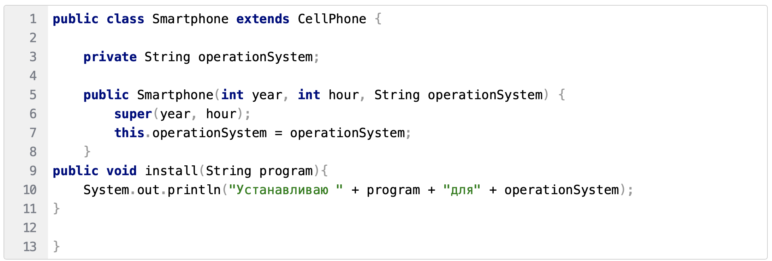
Наследование
Notes:
И, наконец, класс смартфон, который в отличие от классических сотовых телефонов имеет полноценную операционную систему. В смартфон можно добавлять новые программы, поддерживаемые данной операционной системой, расширяя, таким образом, его функциональность. С помощью кода класс можно описать так:
Как видите, для описания класса Smartphone мы создали совсем немного нового кода, но получили новый класс с новой функциональностью. Использование этого принципа ООП java позволяет значительно уменьшить объем кода, а значит, и облегчить работу программисту.

Slide 14
Полиморфизм
Notes:
Полиморфизм – это понятие из области программирования. Оно описывает ситуацию, когда за одним интерфейсом скрываются разные реализации. Если постараться поискать его аналоги в реальной жизни, то одним из таких аналогов будет процесс управления машиной.
Если мы посмотрим на все модели телефонов, то, несмотря на различия во внешнем облике и устройстве моделей, мы можем выделить у них некое общее поведение – все они могут принимать и совершать звонки и имеют достаточно понятный и простой набор кнопок управления. Применяя известный нам уже один из основных принципов ООП абстракцию в терминах программирования можно сказать, что объект телефон имеет один общий интерфейс. Поэтому пользователи телефонов могут вполне комфортно пользоваться различными моделями, используя одни и те же кнопки управления (механические или сенсорные), не вдаваясь в технические тонкости устройства. Так, вы постоянно пользуетесь сотовым телефоном, и без труда сможете совершить звонок с его стационарного собрата.
Принцип в ООП, когда программа может использовать объекты с одинаковым интерфейсом без информации о внутреннем устройстве объекта, называется полиморфизмом.

Slide 15
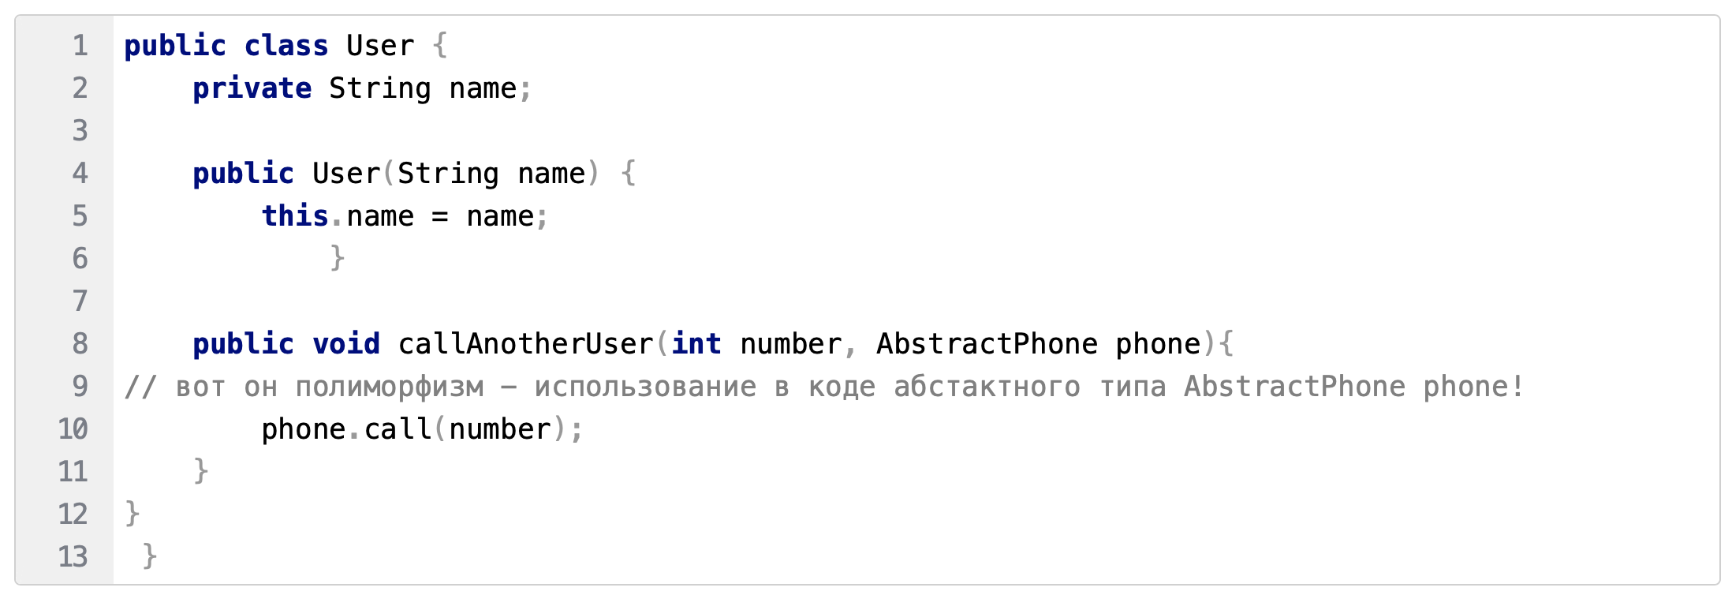
Полиморфизм
Notes:
Давайте представим, что нам в программе нужно описать пользователя, который может пользоваться любыми моделями телефона, чтобы позвонить другому пользователю. Вот как можно это сделать:

Slide 16
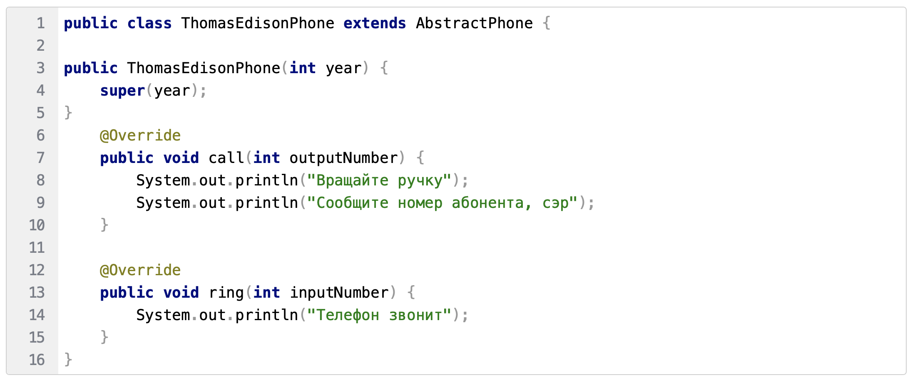
Полиморфизм
Notes:
Теперь опишем различные модели телефонов. Одна из первых моделей телефонов:

Slide 17
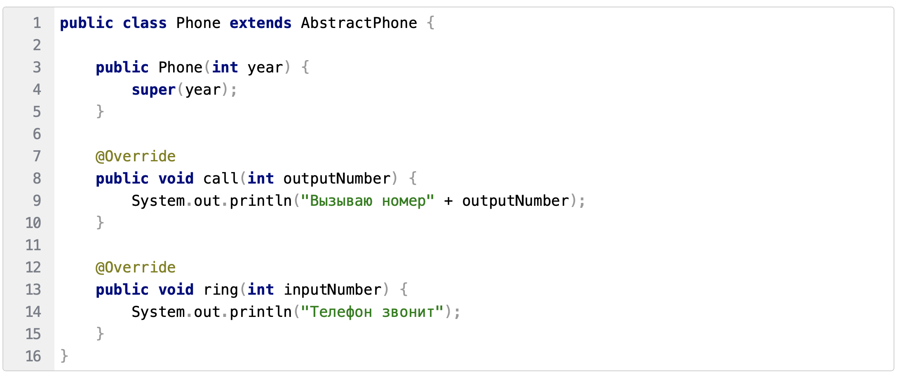
Полиморфизм
Notes:
Обычный стационарный телефон:

Slide 18
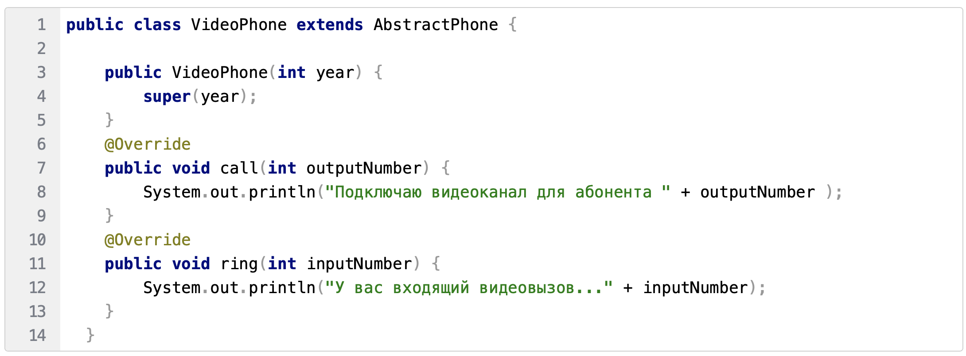
Полиморфизм
Notes:
И, наконец, новейший видеотелефон:

Slide 19
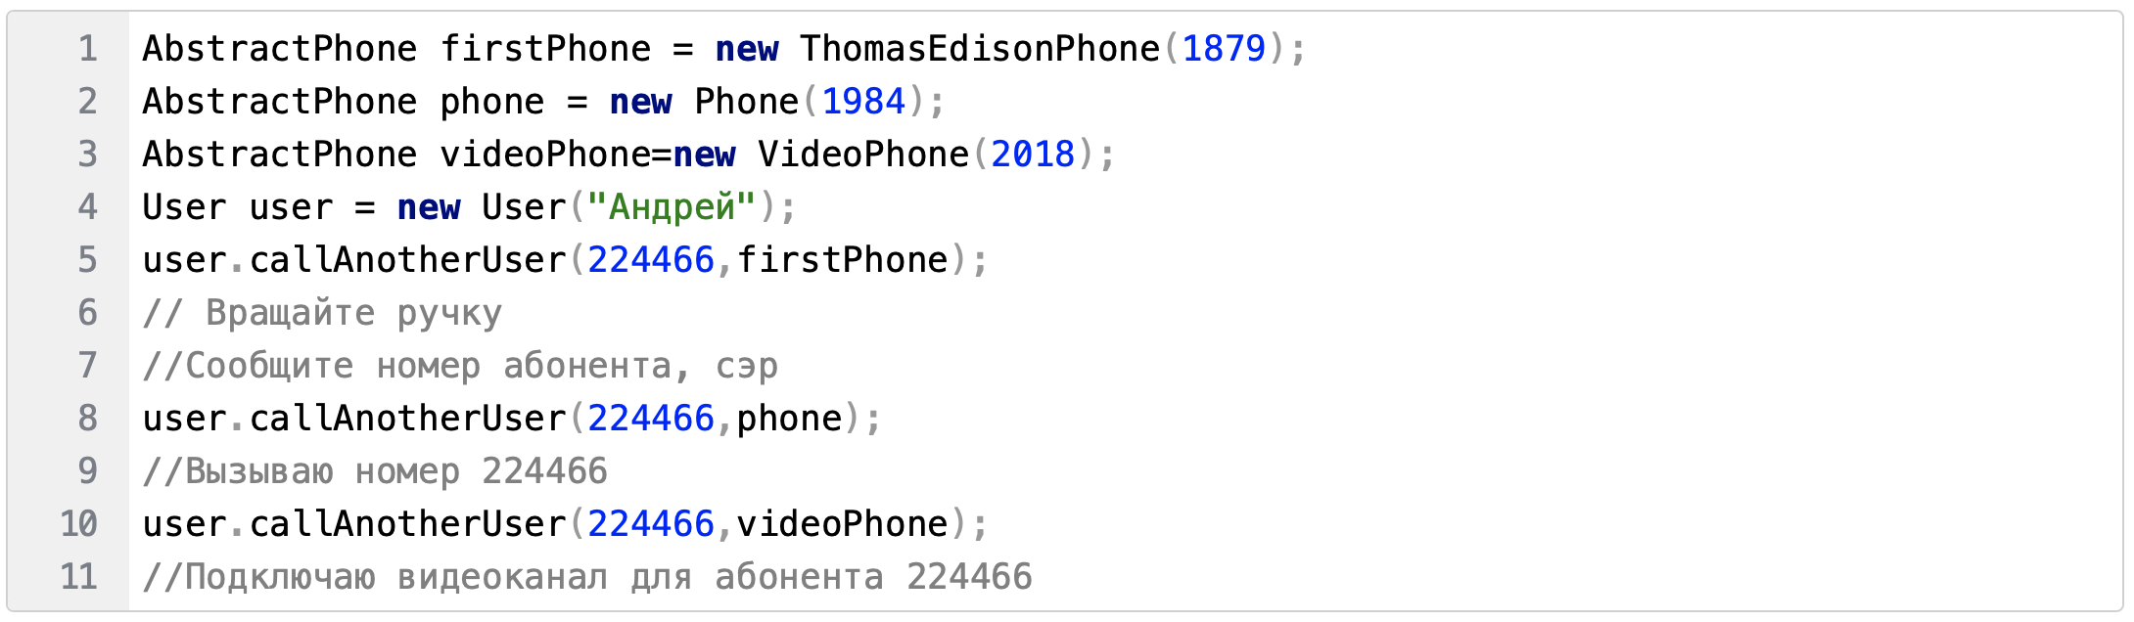
Полиморфизм
Notes:
Создадим объекты в методе main() и протестируем метод callAnotherUser
Используя вызов одного и того же метода объекта user, мы получили различные результаты. Выбор конкретной реализации метода call внутри метода callAnotherUser производился динамически на основании конкретного типа вызывающего его объекта в процессе выполнения программы. В этом и заключается основное преимущество полиморфизма – выбор реализации в процессе выполнения программы.
В примерах классов телефонов, приведенных выше, мы использовали переопределение методов – прием, при котором изменяется реализация метода, определенная в базовом классе, без изменения сигнатуры метода. По сути это является заменой метода, и именно новый метод, определенный в подклассе, вызывается при выполнении программы.
Обычно, при переопределении метода, используется аннотация @Override, которая подсказывает компилятору о необходимости проверить сигнатуры переопределяемого и переопределяющего методов.
В итоге, чтобы стиль вашей программы соответствовал концепции ООП и принципам ООП java следуйте следующим советам:
выделяйте главные характеристики объекта;
выделяйте общие свойства и поведение и используйте наследование при создании объектов;
используйте абстрактные типы для описания объектов;
старайтесь всегда скрывать методы и поля, относящиеся к внутренней реализации класса.

Slide 20
Перегрузка методов (Overloading)
Notes:
В задачах на предыдущих уроках были ситуации когда в одном классе присутствовало два конструктора. У них разные параметры, но называются они одинаково и компилятор не сигнализирует об ошибке.
Почему?
Дело в том, что у Java есть одна особенность - она позволяет производить перегрузку методов. Перегрузка методов - это возможность создавать несколько методов с одинаковым названием, но разными параметрами. Не все языки программирования позволяют это делать. Перегрузка методов - это часть полиморфизма.
Итак, перегрузка методов. На первый взгляд, всё просто.

Slide 21
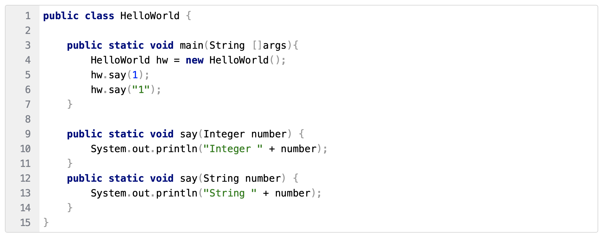
Перегрузка методов
Notes:
Итак, тут всё кажется просто. Как и сказано в tutorial от Oracle, перегруженные методы (в данном случае это метод say) отличаются по количеству и типу аргументов, переданных в метод.
Нельзя объявить одинаковые имя и одинаковое количество одинаковых типов аргументов, т.к. компилятор не сможет их отличить друг от друга.
Тут стоит сразу отметить очень важную вещь:

Slide 22
Перегрузка методов
Notes:
То есть при перегрузке компилятор проверяет корректность. Это важно.

Slide 23
Перегрузка методов
Notes:
То есть при перегрузке компилятор проверяет корректность. Это важно.
Но как же на самом деле компилятор определяет, что нужно вызывать определённый метод? Он использует правило "the Most Specific Method", описанного в спецификации языка Java : "15.12.2.5. Choosing the Most Specific Method».
Чтобы продемонстрировать его работу, возьмём пример из Oracle Certified Professional Java Programmer:

Slide 24
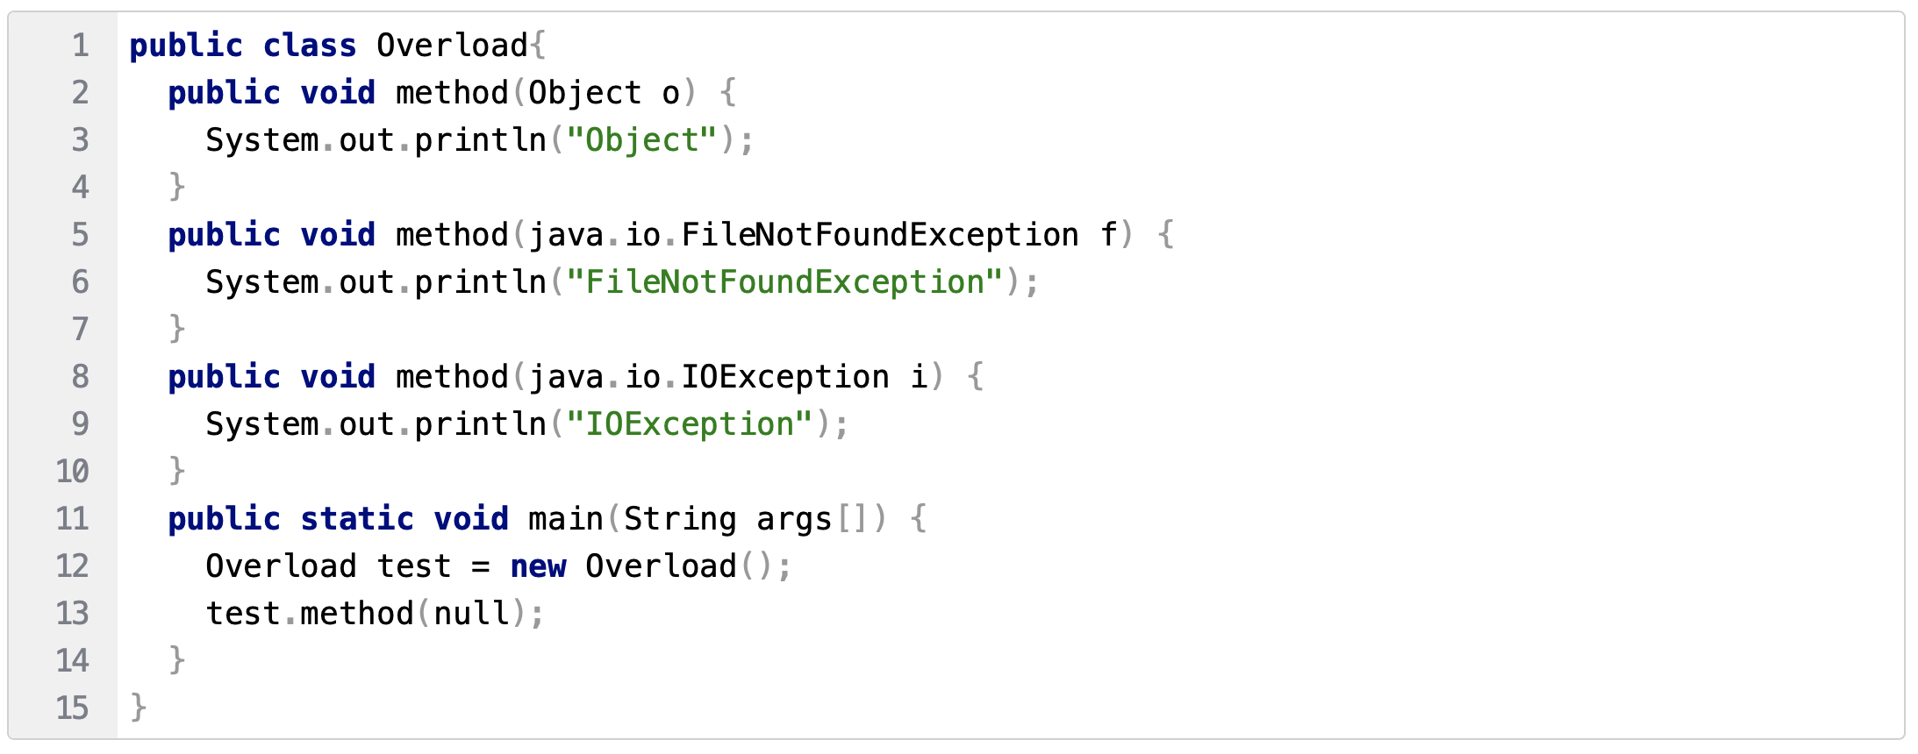
Перегрузка методов

Slide 25
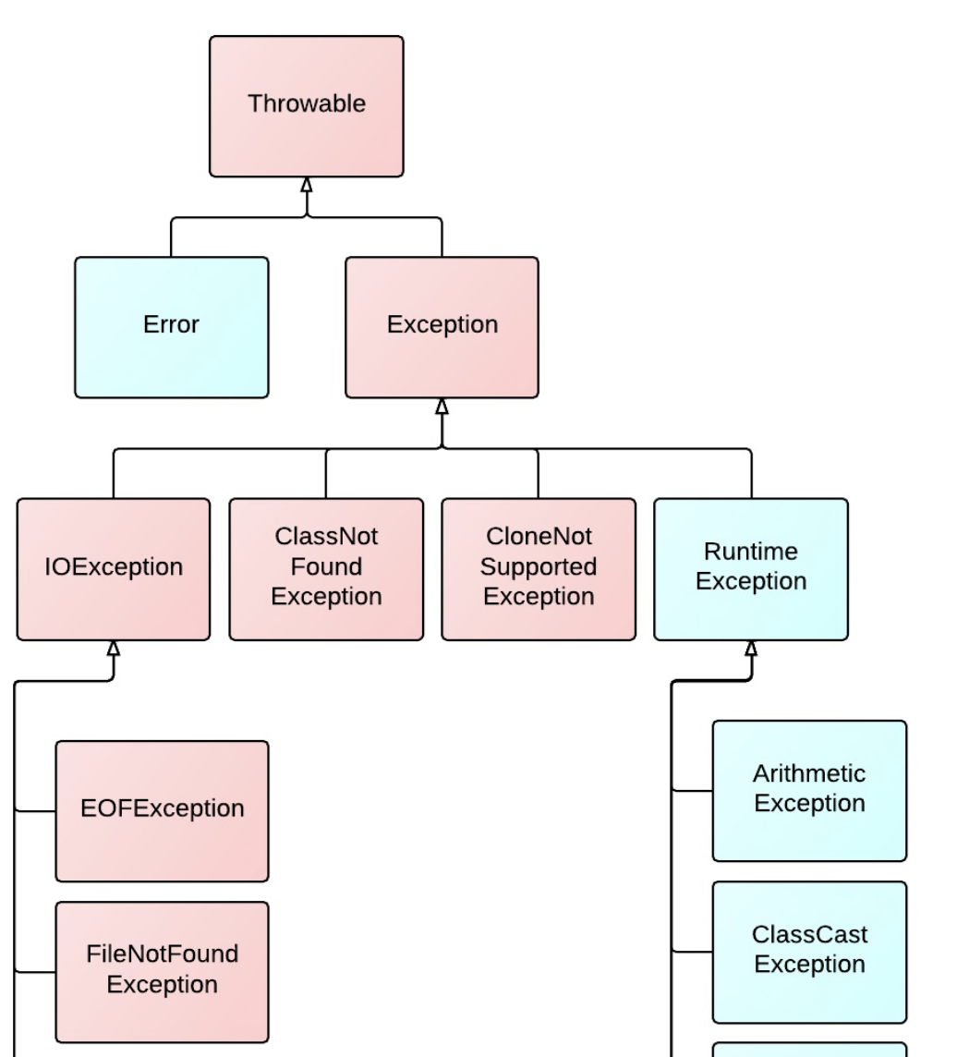
Перегрузка методов

Slide 26
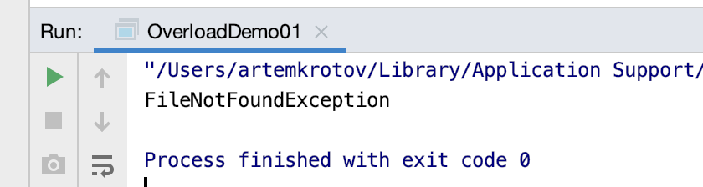
Перегрузка методов
Notes:
Как видно, мы передаём в метод null. Компилятор пытается определить наиболее специфичный тип. Object не подходит, т.к. от него наследуются все. Идём дальше. Есть 2 класса исключений. Посмотрим на java.io.IOException и увидим, что в "Direct Known Subclasses" есть FileNotFoundException. То есть выходит, что FileNotFoundException самый специфичный тип.
Поэтому, результатом будет вывод строки "FileNotFoundException".

Slide 27
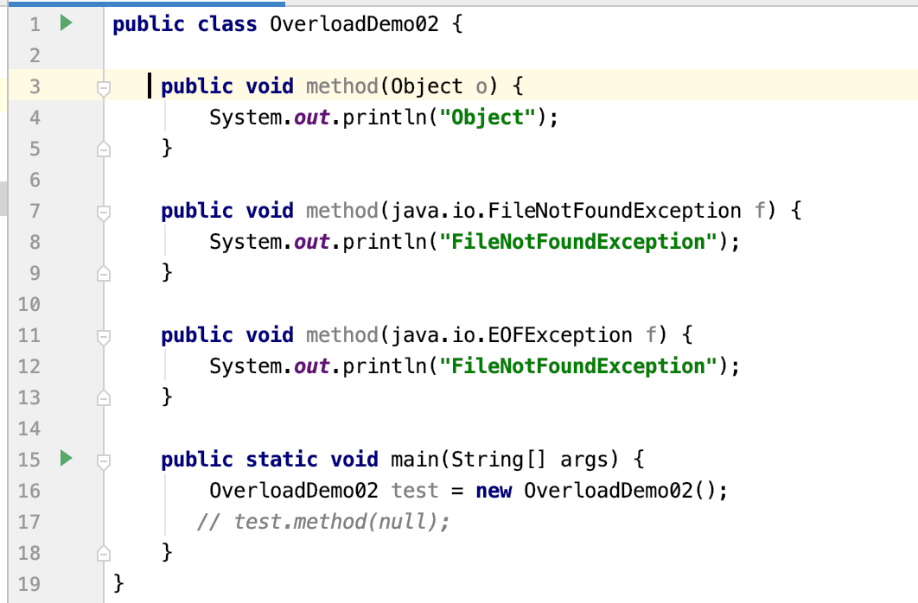
Перегрузка методов

Slide 28
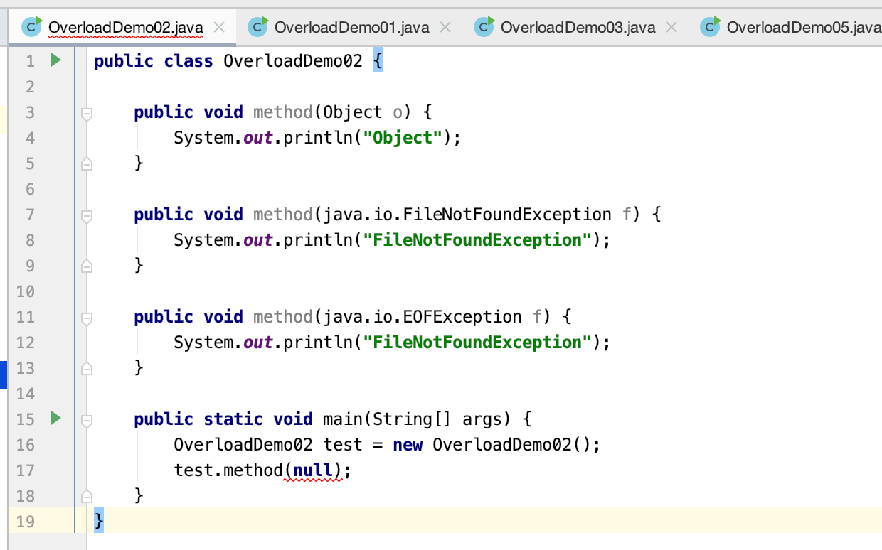
Перегрузка методов
Notes:
А вот если заменить IOException на EOFException, то получится, что у нас два метода находятся на одном уровне иерархии по дереву типов, то есть для них обоих IOException является родителем.
Компилятор не сможет выбрать, какой метод нужно будет вызывать и выдаст ошибку компиляции: reference to method is ambiguous.

Slide 29
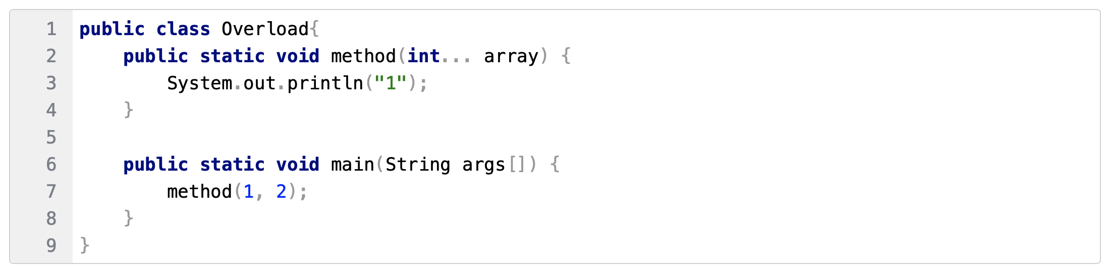
Перегрузка методов
Notes:
Еще один пример
Выведет 1. Тут вопросов нет. Тип int... является vararg https://docs.oracle.com/javase/8/docs/technotes/guides/language/varargs.html и на самом деле является не более чем "синтаксическим сахаром" и на самом деле int... array можно читать как int[] array.

Slide 30
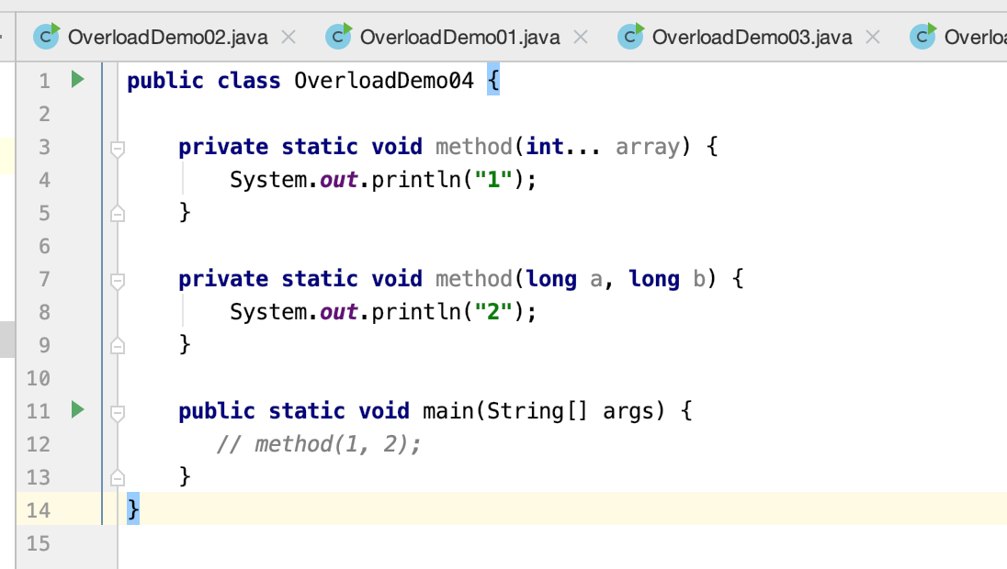
Перегрузка методов
Notes:
Если мы теперь добавим метод: Что будет?
То станет выводится не 1, а 2, т.к. мы передаём 2 числа, и 2 аргумента более точное совпадение, чем один массив.

Slide 31
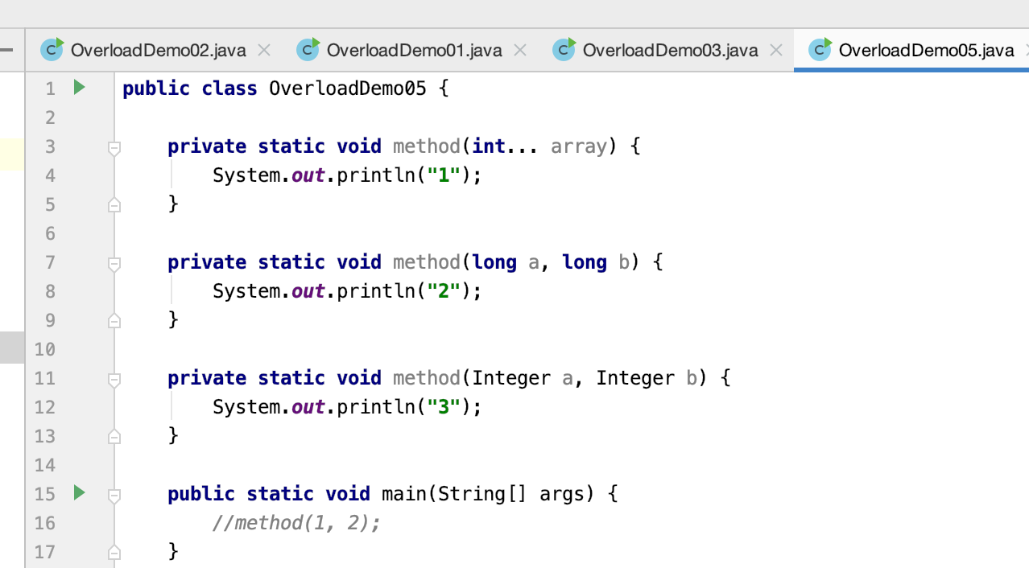
Перегрузка методов
Notes:
То мы по прежнему будем видеть 2. Потому что в данном случае примитивы более точное совпадение, чем боксинг в Integer.

Slide 32
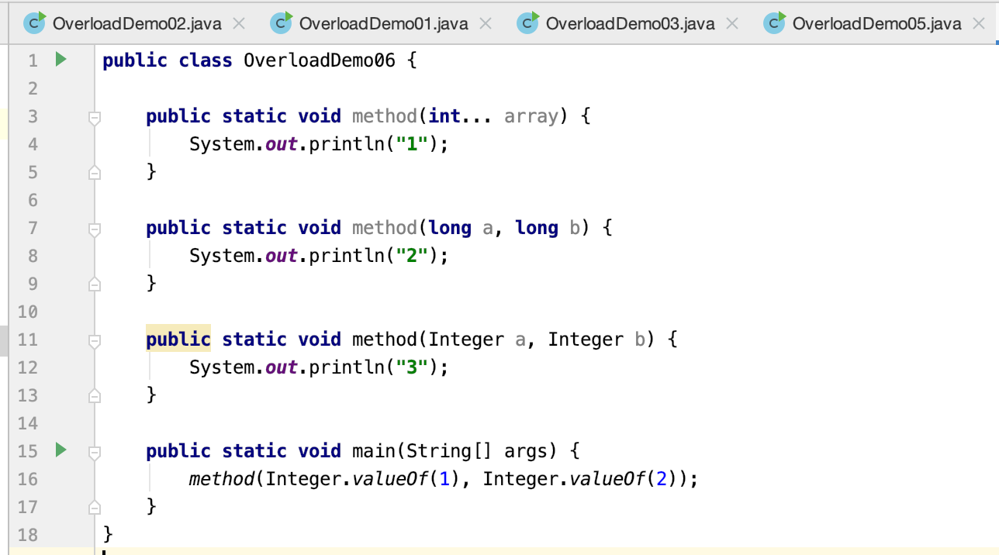
Перегрузка методов
Notes:
Однако, если мы выполним method(new Integer(1), new Integer(2)); то будет выведено 3.
Конструкторы в Java похожи на методы, а так как по ним тоже можно получить сигнатуру, то для них действуют те же правила "overloading resolution", что и перегруженные методы. Спецификация языка Java нам так и сообщает в "8.8.8. Constructor Overloading".
Перегруз методов = Раннее связывание (оно же Static Binding)
Часто можно услышать про раннее и позднее связывание, он же Static Binding или Dynamic Binding. Различие в них очень простое. Рано - это компиляция, поздно - это момент выполнения программы. Поэтому, раннее связывание (static binding) - определение того, какой метод у кого будет вызван в момент компиляции. Ну а позднее связывание (dynamic binding) - определение того, какой метод вызывать, непосредственно в момент выполнения программы.
Как мы видели раньше (когда меняли IOException на EOFException), если мы перегрузим методы так, что компилятор не сможет понять, где какой вызов выполнять, то мы получим ошибку во время компиляции: reference to method is ambiguous. Слово ambiguous в переводе с английского - двусмысленный или неопределённый, неточный. Получается, что перегрузка - это раннее связывание, т.к. проверка выполняется в момент компиляции.

